Slide 1
Karahan Türkçesinde Tek Ünlüden Oluşan Fiiller*
*Hacıeminoğlu, Necmettin (1996) «Karahanlı Türkçesi Grameri» TDK Yayınları

Slide 2
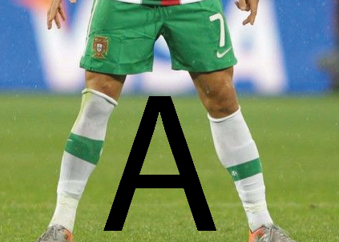
a- «ayırmak»

Slide 3
a- fiil kökünden türemiş örnekler
aç- < a-ç “açmak, kapalı durumdaki kapının serbest kanadını bulunduğu yerden ayırmak”
adak < ad-ak “ayak, sürekli olarak birbirinden ayrılan organ"
ayruk < ay-ır-uk 1. “başka, gayrı, diğer” 2. “artık, bundan sonra”
aykırı “kuraldan ayrılmış”
yar- “yarmak, bir şeyi keserek ikiye bölmek, parçalamak”
yine bu köklerden «ayıklamak» ve «yarık» kelimeleri türemiştir

Slide 4
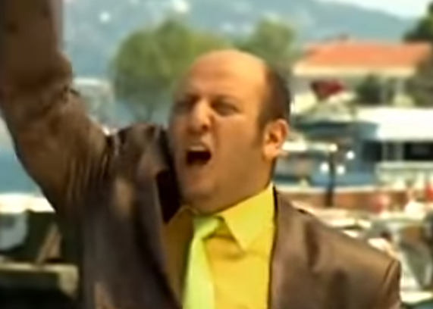
e- «seslenmek»

Slide 5
e- «seslenmek»
en < e-n “ses”
etin < et-in “ses”
ezgi < ez-gi “musikîdeki ses”

Slide 6

ı- «göndermek»

Slide 7
ı- «göndermek
ıtı < ı-tı, ısar < ı-sar “ötüken yir olurup arkış tirkiş ısar nen bungug yok"
Ötüken yerinde oturup kervan, kafile gönderirsen hiçbir sıkıntın yoktur.

Slide 8
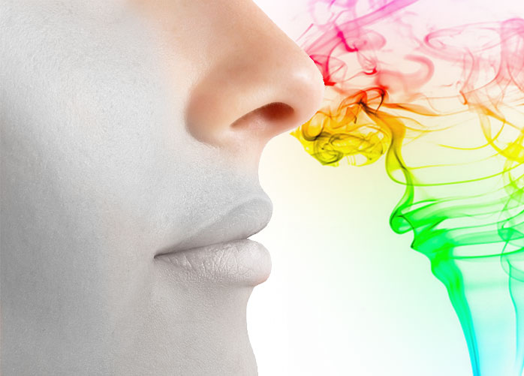
(uzun) ı- <y’ı < uzun y’ı «kokmak»

Slide 9
(uzun) ı- <y’ı < uzun y’ı «kokmak»
y’ıt < y’ı-t «koku»
Günümüzde kötü bir koku duyduğumuzda «ıııy» iyi bir koku duyduğumuzda «ıımmm» sesleri çıkarmamız buradan geliyor olabilir mi?

Slide 10
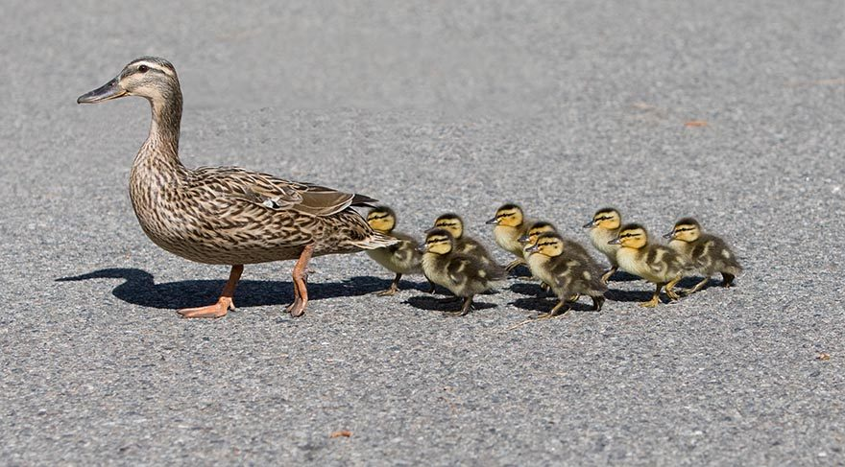
i- «yürümek, takip etmek»

Slide 11
i- «yürümek, takip etmek»
i- fiili şeklinde bir kökün olduğu iz isminden anlaşılmaktadır. Çünkü iz, fiil gerçekleştikten sonra elde edilen neticedir.

Slide 12

i- «yürümek, takip etmek»

Slide 13
i- «yürümek, takip etmek»
il- < i-l- “bağlamak”
iş- < i-ş- “bağlamak”
işlegen “iş işleyen ve birbirine koşulan”
iş < i-ş “eş, dost”
ip < i-p

Slide 14
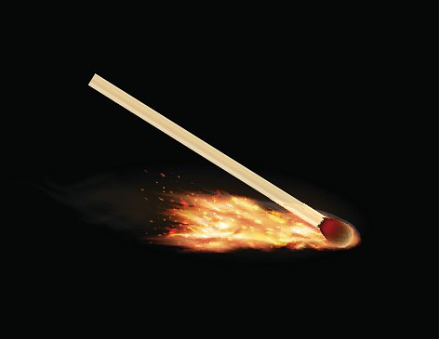
o- “yanmak”

Slide 15
o- “yanmak”
ot < o-t “ateş”

Slide 16
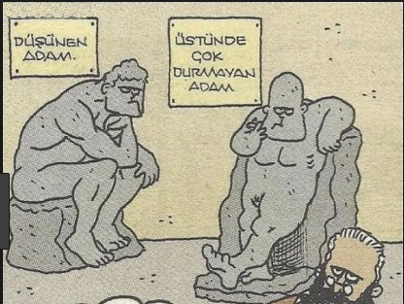
ö- «düşünmek»

Slide 17
ö- «düşünmek»
ög < ö-g “düşünce, akıl”

Slide 18
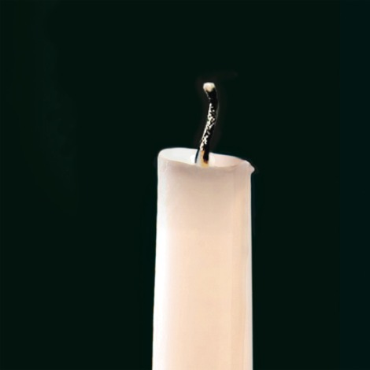
ö- (uzun ö) «sönmek»

Slide 19
ö- (uzun ö) «sönmek»
öç- < ö-ç- “alev sönmek”
öl- < ö-l- “ölmek, hayat sönmek”

Slide 20

u- «muktedir olmak»

Slide 21
u- «muktedir olmak»
uç- < u-ç- “uçmak” (eski çağlardaki insanın gözünde havadaa uçabilen kuş, elbette muktedir sayılmaktadır.)
ut- < u-t- “yenmek, galip gelmek”
(benim çocukluğumda misket oynarken biri yeninde üttüm derdi)
uz < u-z “mahir, usta, kabiliyetli”

Slide 22
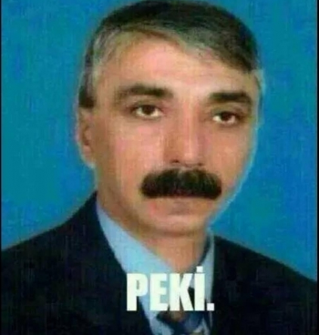
û- (uzun u) «anlamak»

Slide 23
û- (uzun u) «anlamak»
ukuş < uk-u-ş “akıl, anlayış”
us < u-s < u-ş “akıl” yani anlama yeri

Slide 24
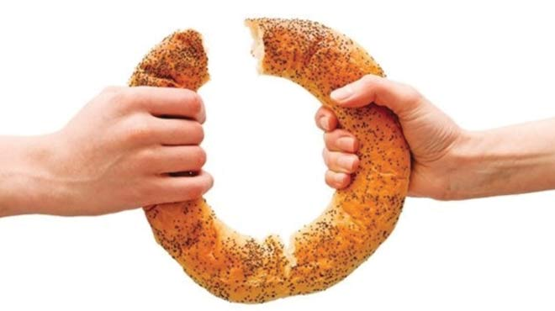
ü- «paylaşmak»

Slide 25
ü- «paylaşmak»
üle- < ül-e- “paylaştırmak”
üleş- < “ül-e-ş- “paylaşmak”
üleştirmek günümüzde de kullanılır.

Slide 26

ü- (uzun ü) «yükselmek, yukarı çıkmak»

Slide 27
ü- (uzun ü) «yükselmek, yukarı çıkmak»
üce < üç-e < ü-ç-e- “yüce, en yüksek, en üst”
üst < üz-t < ü-z-t “yukarı, üst”
üze < üz-e “üstünde”
yügerü < yük-gerü “yukarı”
yükse- < yük-ü-z-e- “yükselmek”
üyük < üy-ü-k < ü-d-ü-k “tepe gibi yüksek yer”
yani hüyük < h’üyük”
yüz elbisenin yüzü, suyun üstü. Yani üst
yüz- yüzmek yani suyun üstüne çıkmak

Slide 28
Karahan Türkçesinde İki Harften Oluşan Fiiller*
*Hacıeminoğlu, Necmettin (1996) «Karahanlı Türkçesi Grameri» TDK Yayınları

Slide 29
ba- “bağlamak”
bag < ba-g “bağ”, baz < ba-z “bağlı, başkasına bağlı, tâbi.”
bak- < ba-k- 1. “bakmak” yani, göz ile nesne arasındaki baü kurmak, gözü bir nesneye bağlamak. 2. “ilgilenmek” çocuklara bakmak. Aileye bakmak.
bar- < ba-r- “varmak” yani, bir noktadan ayrılıp bir başka noktaya bağlanmak.

Slide 30
ka- “karışmak”
kar- < ka-r “bir şeyi başka bir şeyle karıştırmak”
kaşık < ka-ş-ı-k “kaşık”
kat- < ka-t- “katmak, karıştırmak”

Slide 31
ki- “girmek”
kigür- < ki-gür- < ki-g-ü-r- “içeriye sokmak”
kiy- < ki-d- “giymek” yani elbisenin içine girmek

Slide 32
ko- “koymak”
kod- < ko-d- “koymak”
kon- < ko-n- “konmak, koyulmak, yerleşmek”

Slide 33
kö- bağlamak”
göm < gö-m “kök”
kök < kö-k “eyer bağı”
kök < kö-k “kök”
köle < köl-e “efendisine bağlı”

Slide 34
ku- “bağlamak”
kul < ku-l “kul, köle”
kur < ku-r “kuşak, bağ”
kuşak < kuş-ak “kuşak”

Slide 35
kü- “korumak”
kü- “korumak”
küç < kü-ç “güç, kuvvet”

Slide 36
sa-l 1. Saymak 2. Düşünmek
sak < sa-k “dikkatli, uyanık”
san < sa-n “sayı”

Slide 37
sı- “kırmak, yenmek”
sın- < sı-n- “kırılmak”

Slide 38
sö- “söylemek”
söz < sö-z “söz, kelime” fiil gerçekleştikten sonra elde edilen netice.

Slide 39
ta- “tad almak”
tat < ta-t “tat, lezzet”
tat- < tat-t- “tatmak, tadına bakmak”
tatı- < tat-ı- “tat vermek”

Slide 40
tik- < ti-k- “dikmek, dikiş dikmek; ağaç dikmek”
tik- < ti-k- “dikmek, dikiş dikmek; ağaç dikmek”
tip > dip < di-p “kök”

Slide 41
tî “demek, söylemek”
tî “demek, söylemek”
til < ti-l 1. Ağızdaki dil. 2. “söz kelime”

Slide 42
to- “doymak”
tok < to-k “tok, doymuş”
tol- < to-l- “dolmak”
top < to-p “içi dolu”
toy- < to-d- “doymak”

Slide 43
tu- “tutmak, tıkamak, kapatmak”
tut- < tu-t- “tutmak, yakalamak”
tuzak < tuz-ak “tutan, yakalayan alet, komplo”

Slide 44
tü- “bağlamak, düğümlemek”
tüg- < tü-k- “düğümlemek”
tügüm < tüg-ü-m < tü-k-ü-m “düğüm, bağlanmış”
tügün “düğüm”
tügün “düğün”. İki ailenin birbirine bağlanması.

Slide 45
ya- “yaklaşmak”
yaguk < ya-g-u-k “yakın, hısım, akraba”
yan < ya-n “yan” yani yakın

Slide 46
yâ- “yaymak, sermek, dağıtmak, yazmak”
yad- < ya-d- “yaymak, sermek, döşemek”
yat- < ya-t- “yaymak, sermek”
yaz- < ya-z-ı- “ova, düz arazi” yani, serilmiş dağıtılmış toprak

Slide 47
yı- “kokmak”
yıd- < yı-d- “kokmak”
yıdı- < yıt-ı- “kokmak”
yıt < yı-t- “koku”

Slide 48
yi- “yemek”
yim < yi-m “yem”

Slide 49
yo- “yok olmak, tükenmek, mahvolmak”
yok < yo-k “yok”

Slide 50
yo- (uzun yo)
yol < yo-l isminin varlığı bir de yor < yo-r ismi olduğunu göstermektedir yo-r-ı- “yürümek”

Slide 51
yu- “yumak, yıkamak”
yun- < yu-n- “yıkanmak”

Slide 52
yü- “yüklemek”
yüd- < yü-d- “yüklemek”
yük < yü-k “yük”

Slide 53
bük- “eğmek, bükmek”
bür- < bü-r- “büzmek”
büz- < bü-z- “büzmek”

Slide 54
tıd- < tı-d- “men etmek, mani olmak”
tıdıg < tı-d-ı-g “mania, engel”
tık- < tı-k- “tıkamak, mani olmak”
tıt- < tı-t- “geri koymak, men etmek”

Slide 55
Diğer Fiiller
aç- açmak
ağ- yükselmek
ar- yorulmak
av- toplamak
eg- eğmek
er- olmak
ıç- kaybolmak
ıd- göndermek

Slide 56
Diğer Fiiller
iç- içmek
it- yapmak
iv- acele ettmek
op- yutmak
or- biçmek
ov- ufalamak
oz- ileri geçmek
öç- sönmek

Slide 57
Diğer Fiiller
öp- öpmek
ör- örmek, bağlamak
öt- geçmek
ud- takip etmek
uk- anlamak
ul- çürümek, eskimek
um- ümit etmek

Slide 58
Diğer Fiiller
ur- vurmak
us- susmak
ut- yenmek, galip gelmek
ük- yığmak, toplamak
üz- kopmak, kesmek

